Slide 1
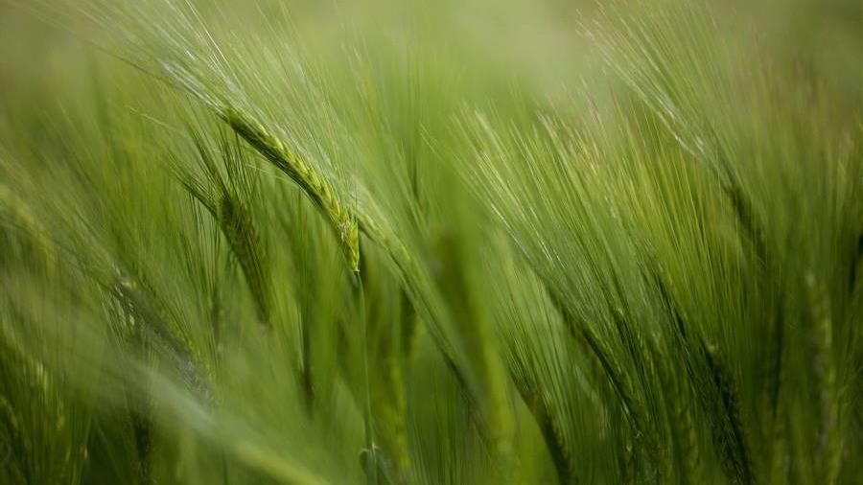
Solceller
Introduktion til:
Solcelle typer
Elektrisk forbindelse
Installation
DS 60364-7-712
Anlægstyper

Slide 2

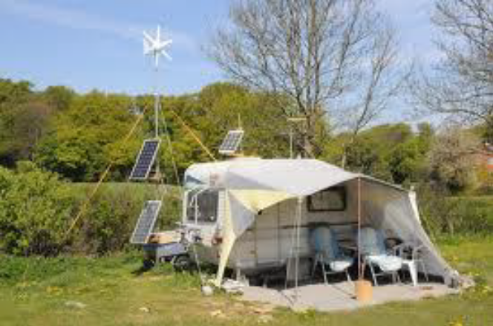
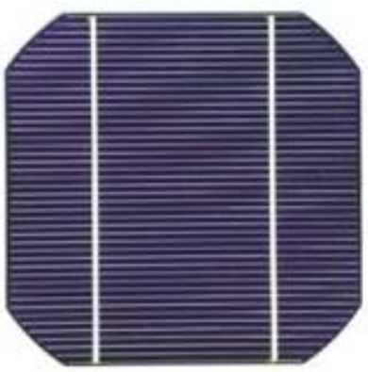
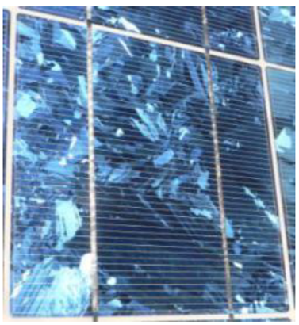
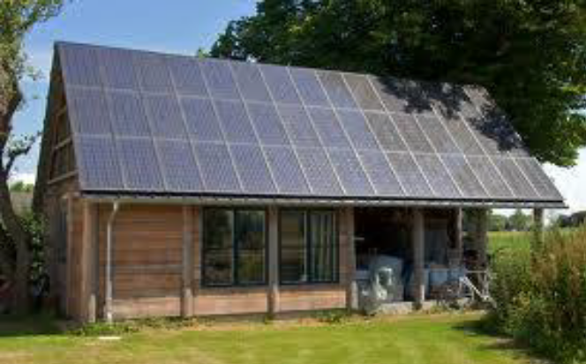
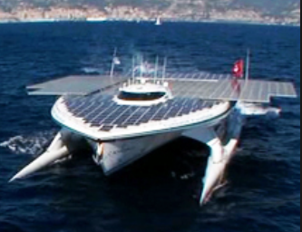
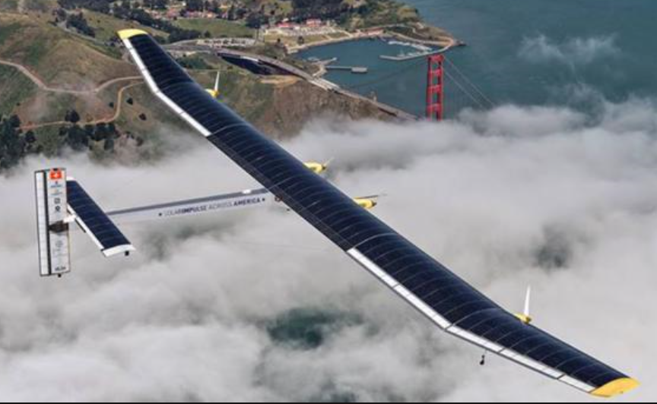
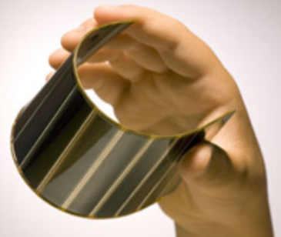
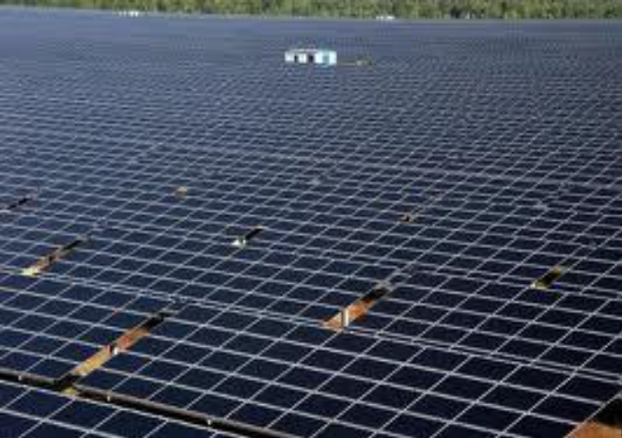
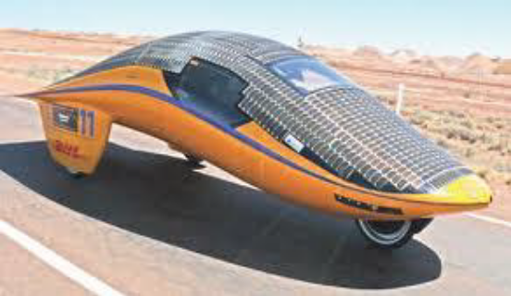
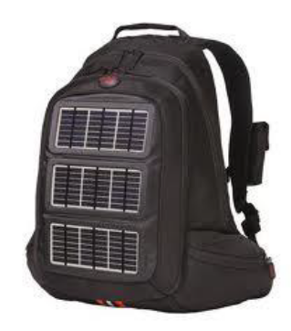
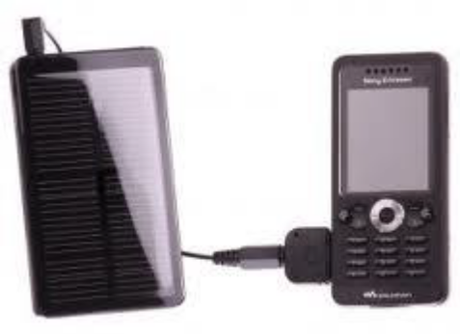
Typer
Monokrystallinsk celle
Polykrystallinsk celle
Bedst til gode lysforhold
Bedst til gode lysforhold
Folie / amorf celle (tyndfilm)
Bedst til diffuse lysforhold

Slide 3

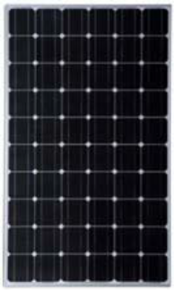
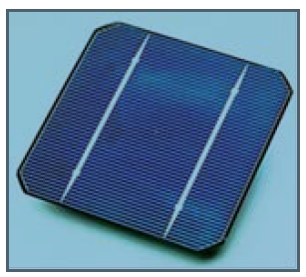
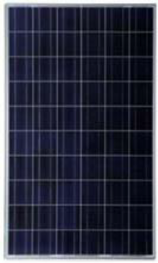
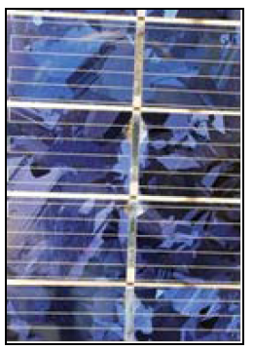
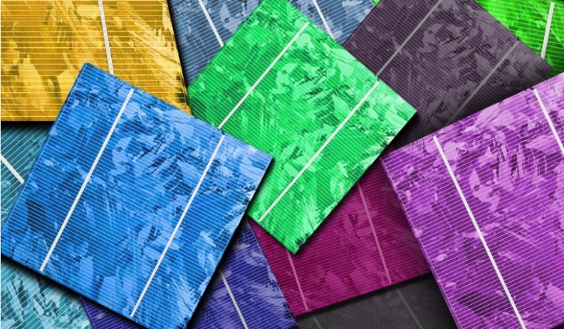
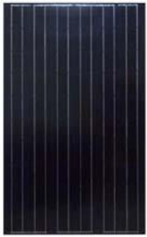
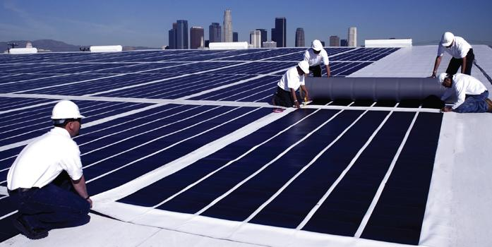
Typer
Monokrystallinsk
(sort)
Monokrystallinske celler er skåret af en rund siliciumblok. Som regel bliver cellerne dog skåret til, så de bliver kantede. Det gøres for at få mindre afstand mellem cellerne i panelet. De fremtræder oftest med en ensartet grå eller sort bund. Monokrystallinske celler er de mest effektive, men er også de dyreste.
Polykrystallinske celler består af store siliciumkrystaller, som er dannet ved støbning direkte i en firkantet form. De forskellige krystalretninger i cellen giver et stærkt blåt farvespil i lyset, men kan også fås i andre farver.
Polykrystallinsk
Amorfe celler
Tyndfilm
Amorfe celler optræder i tyndfilmsform. De kendes f.eks. fra lommeregnere. De kan udfores i så tynde film, at lyset kan skinne igennem. Effekten er dog lavere end hos de krystalliske, men de er også tilsvarende billigere, og der sker en stor udvikling på området.

Slide 4
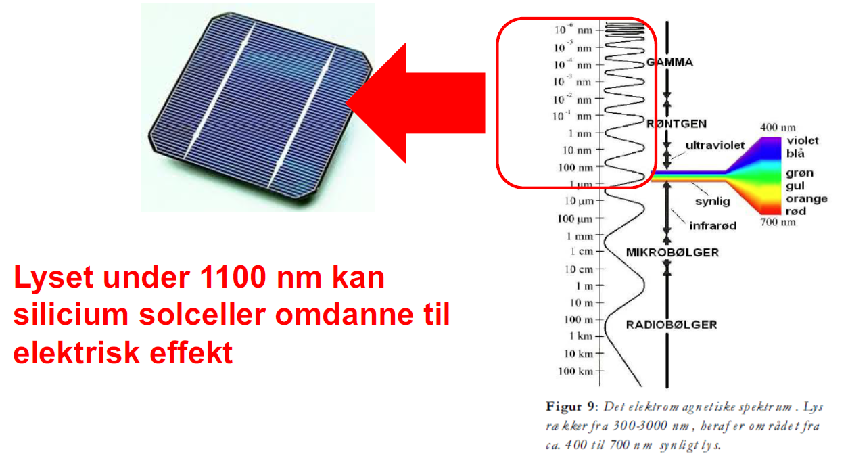
Lyset
nm = nanometer

Slide 5
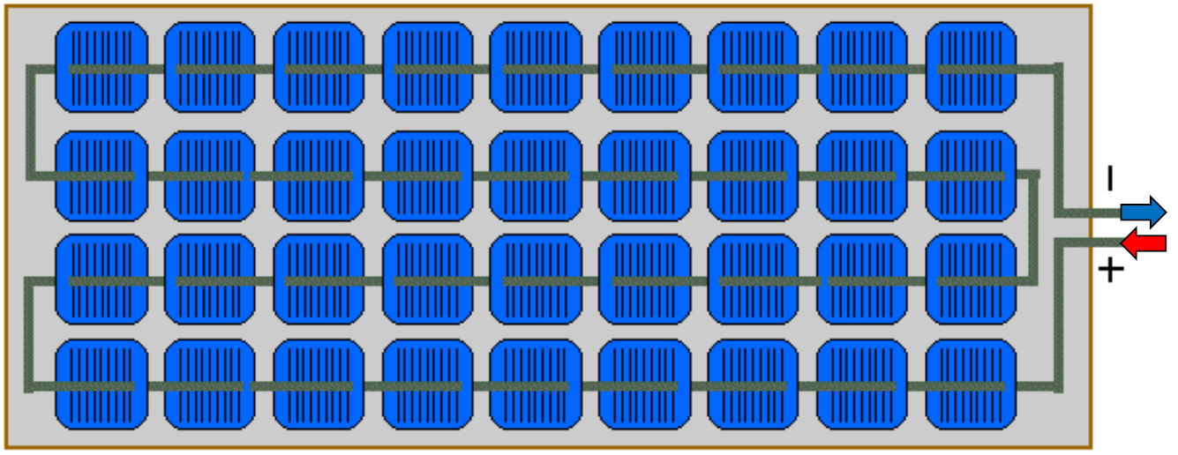
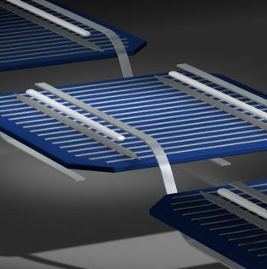
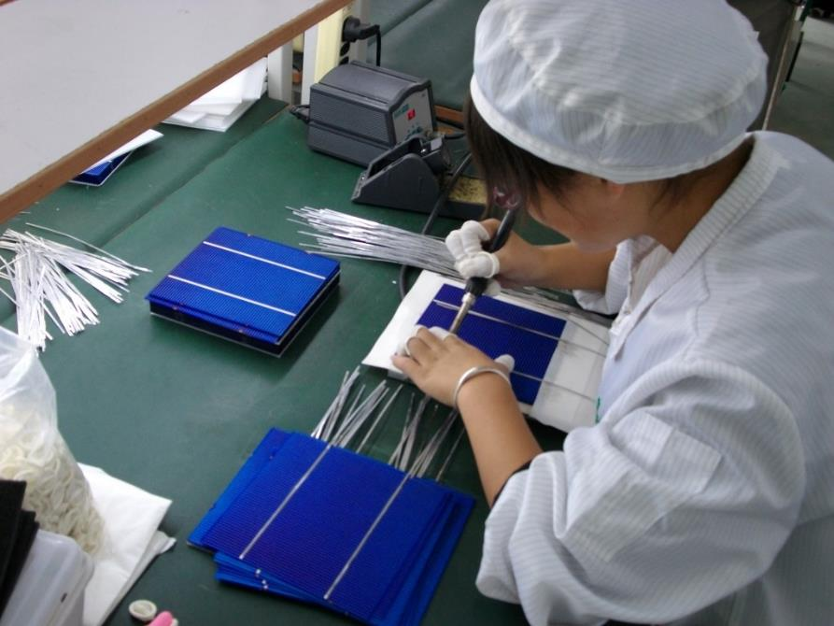
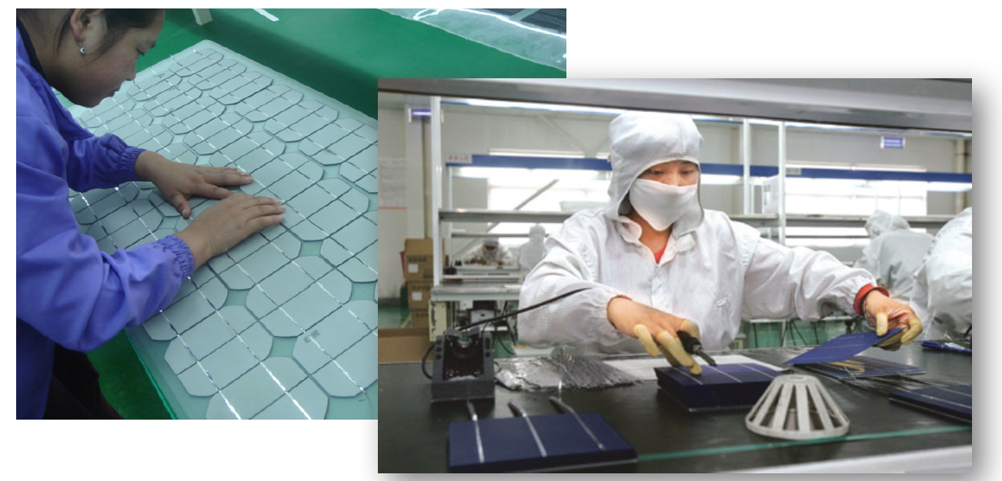
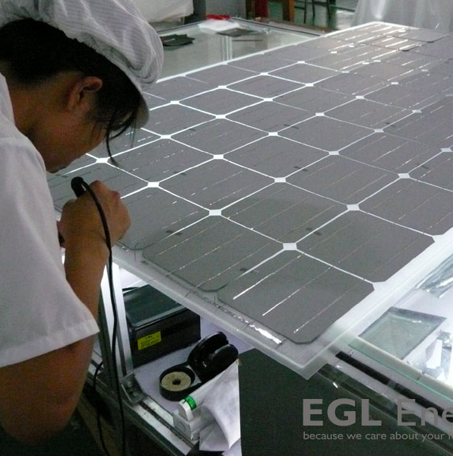
Forbindelsen
Et modul består af seriekoblede celler
Elektrisk forbindelse
Solceller i Danmark - YouTube

Slide 6
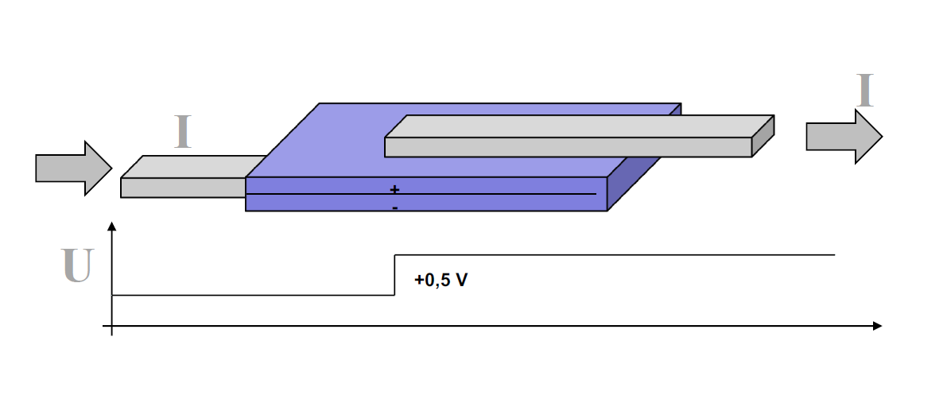
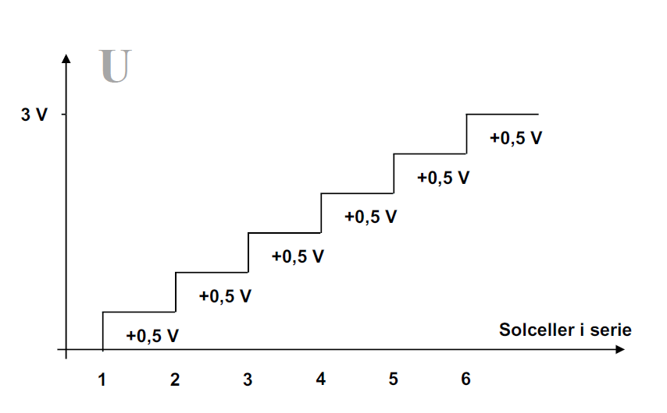
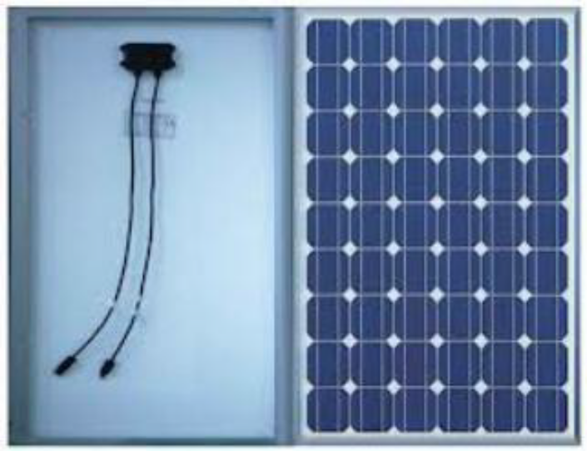
Elektrisk forbindelse
Seriekobling øger spændingen

Slide 7
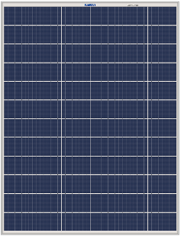
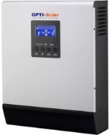
Kobling i serie eller parallel
Kobling
?
8 A 35 V DC
8 A 35 V DC
8 A 35 V DC
8 A 35 V DC
8 A 35 V DC
8 A 35 V DC
+
+
+
+
+
+
-
-
-
-
-
-
Inverter

Slide 8
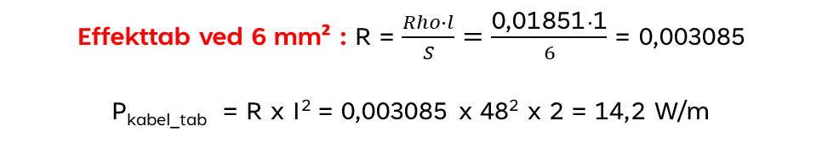
Parallel koblet:
Kobling
Effekttab ved 6 mm² : R = $\frac{Rho∙l}{S}=\frac{\text{0,01851}∙\text{1}}{6}$ = 0,003085
P_{kabel_tab} = R x I² = 0,003085 x 48² x 2 = 14,2 W/m
Store kabler og større effekttab i kablerne!!!
I = 6 x 8A = 48 A og U = 35V DC
Dette vil medfører 6 – 10 mm² kabler
8 A 35 V DC
8 A 35 V DC
8 A 35 V DC
8 A 35 V DC
8 A 35 V DC
8 A 35 V DC
+
+
+
+
+
+
-
-
-
-
-
-
Inverter

Slide 9
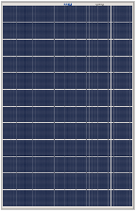

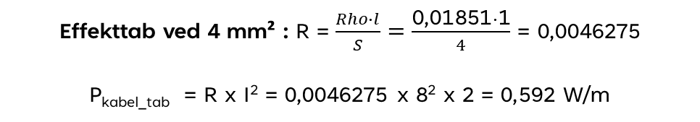
Serie koblet:
Kobling
Effekttab ved 4 mm² : R = $\frac{Rho∙l}{S}=\frac{\text{0,01851}∙\text{1}}{4}$ = 0,0046275
P_{kabel_tab} = R x I² = 0,0046275 x 8² x 2 = 0,592 W/m
I = 8A og U = 6$∙$35V = 210V DC
Solcelle kabler på 4 mm²
8 A 35 V DC
8 A 35 V DC
8 A 35 V DC
8 A 35 V DC
8 A 35 V DC
8 A 35 V DC
-
+
-
+
-
+
-
+
-
+
-
+
Inverter

Slide 10
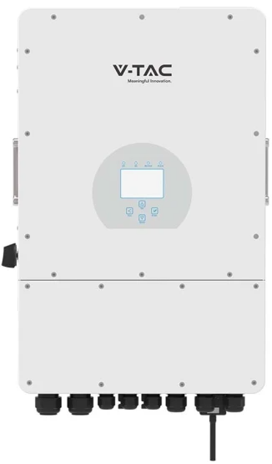
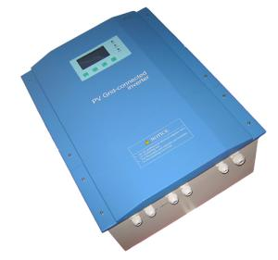
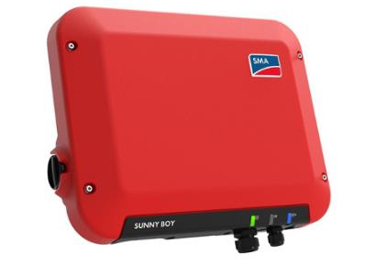
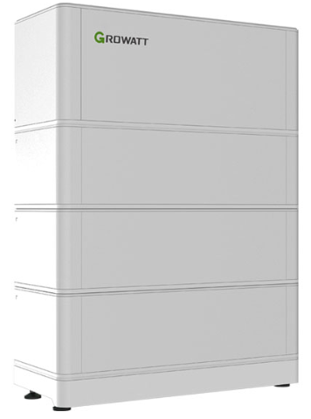
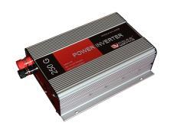
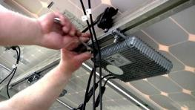
Inverter
Jævnstrøm (DC) ind og vekselstrøm (AC) ud på nettet
1 eller 3-faser
Virkningsgrader 94-96%
Ved net udfald lukker en almindelig inverter ned
Udvikler varme - Blæser / køleribber
Placering – IP klasser samt omgivelses temperatur
Levetid ca. 15 år
Skal være på Positivlisten - https://greenpowerdenmark.dk/vejledning-teknik/nettilslutning/positivlister
Almindeligt anlæg uden batteri (koblet til nettet) - skal man bruge en almindelig inverter
Anlæg med batteri - skal man bruge en hybrid inverter
Stand alone anlæg (ikke koblet til nettet) – skal man bruge en inverter der er beregnet til ødrift
Forskellige typer inverter
Batteri

Slide 11

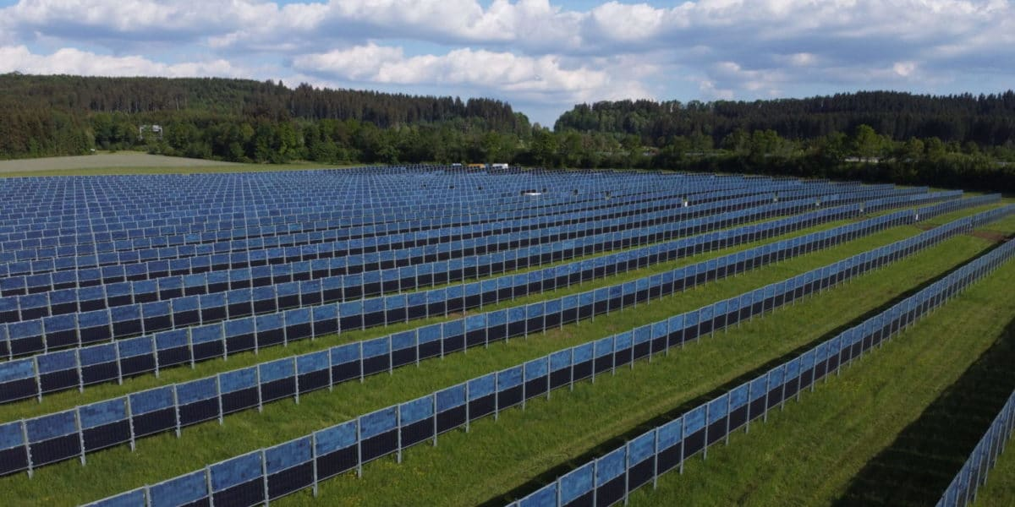
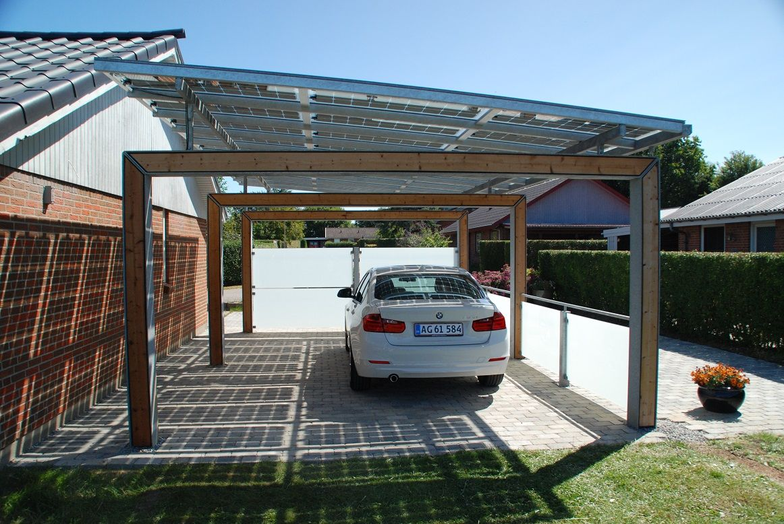
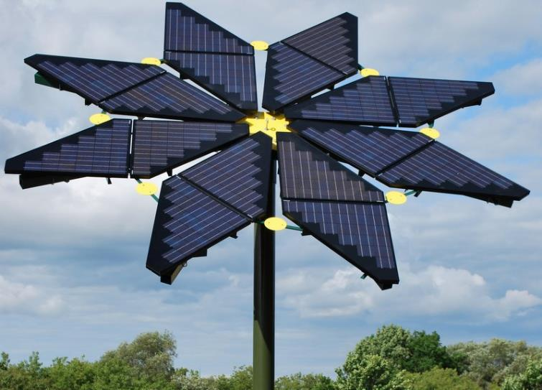
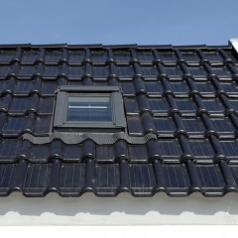
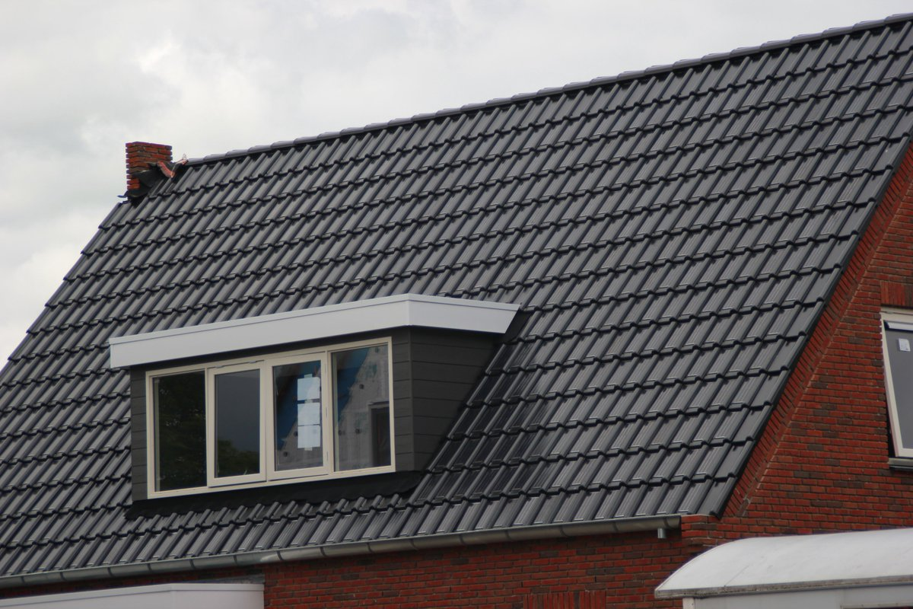
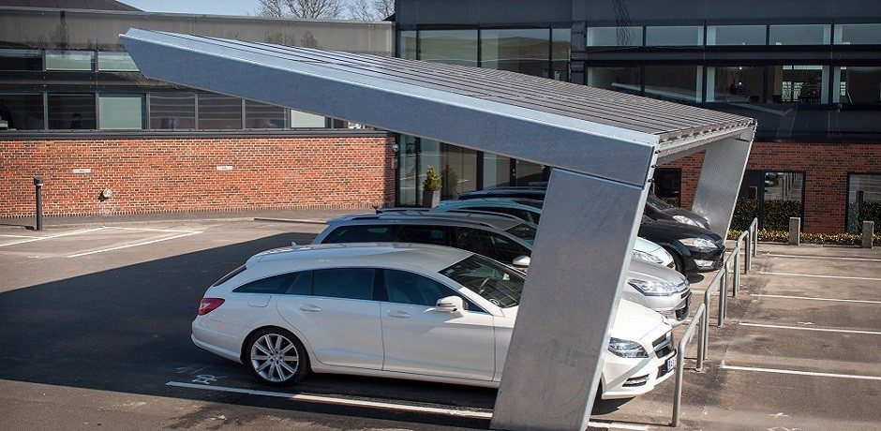
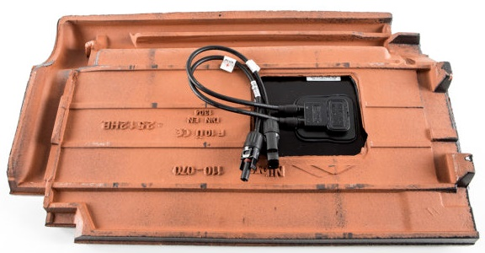
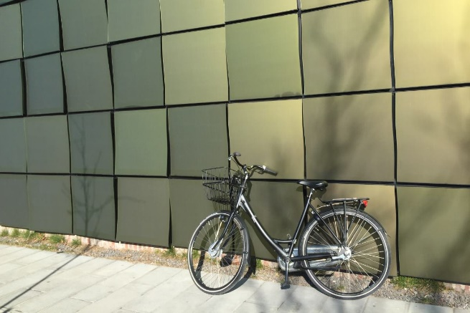
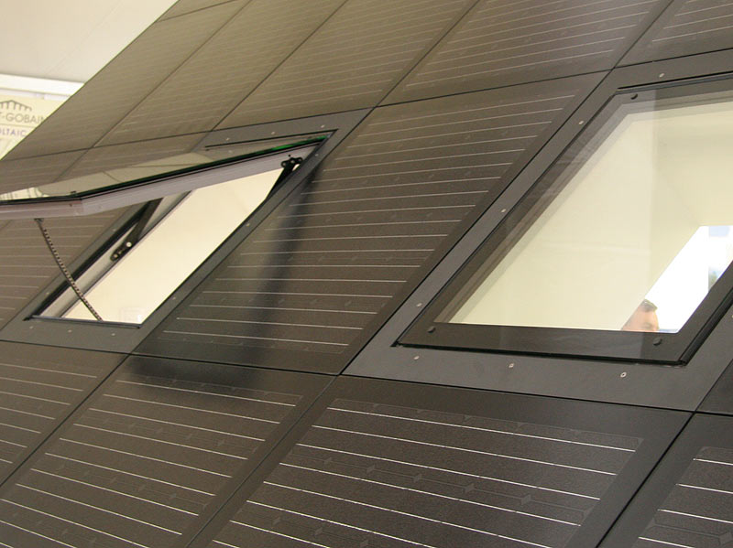
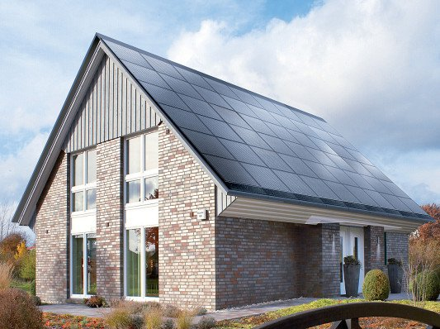
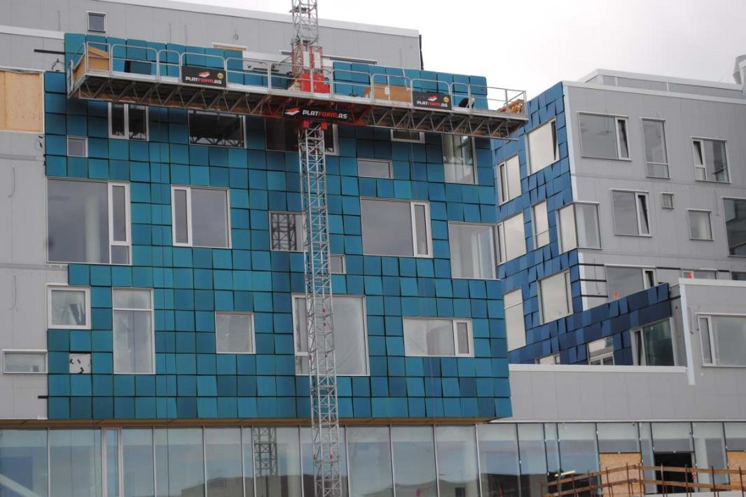


Forskellige Anlægstyper
11

Slide 12


Termer og definitioner
DS/En 60364-7-712
Solcellemodulerne producerer DC jævnstrøm/spænding
Inverteren konverterer fra DC til AC
Elektriciteten der ikke bruges samtidigt sælges til El-nettet
Celle
712.3.3 -
Solcelle-samenbygning
712.3.1
Solcellemodul
712.3.7 - DC Solcellestrengs kabel
712.3.2
Solcellestreng
712.3.9 -
712.3.10 - AC Strømforsyningskabel

Slide 13




DS/En 60364-7-712
Solceller
El måler
Gruppetavle
SPD
Inverter med indbygget adskiller samt SPDér til DC
RCD
RCD
RCD
Kabelskab
DC
AC
Under 10m

Slide 14






Net tilsluttet anlæg
Energiens retning ved kun forbrug
+
Inverter
_
Solceller
L1
L2
RCD type B
Gruppesikring
til solcelleanlægget
L3
N
3 faset forsyning fra gaden
Til husets almindelige installationer
Elmåler med to tælleværk for indadgående kWh
og udadgående kWh.
RCD type A
Gruppesikring
14

Slide 15



Net tilsluttet anlæg
Energiens retning ved produktion og forbrug
Inverter
+
Solceller
_
L1
L2
RCD type B
Gruppesikring
til solcelleanlægget
L3
N
3 faset forsyning fra gaden
Til husets almindelige installationer
Elmåler med to tælleværk for indadgående kWh
og udadgående kWh.
RCD type A
Gruppesikring
15

Slide 16





Udstyr til adskillelse
DS/En 60364-7-712

Slide 17



SPD
DS/En 60364-7-712

Slide 18


Advarselsskilt / L-AUS
DS/En 60364-7-712
712.410.101
Elektrisk materiel på d.c.-siden skal anses for at være tilkoblet, selv når a.c-siden er afbrudt fra forsyningsnettet, eller når inverteren frakobles fra d.c-siden.
Dvs. at solcellen stadig producerer spænding, selvom inverteren er ude af drift. Så håndtering af d.c. materiel skal anses som arbejde under spænding.

Slide 19


Forbindelsen
Eksempel fra SIK
Uddrag af Sikkerhedststyrelsens rapport efter 10%-syn af solcelleanlæg i Danmark

Slide 20



Rcd type
DS/En 60364-7-712
RCD type A kan bruges hvis inverter producenten skriver det!

Slide 21

Rcd type
DS/En 60364-7-712
Hvis der opstår en fejl i en inverter, kan den tillægge en jævnspænding oven i sin vekselspænding på udgangen.
En almindelig type A fejlstrømsafbryder vil gå i mætning og ikke kunne afbryde i tilfælde af jordingsfejl.
Personer er derved ikke beskyttet mod stød, når inverteren fejlrammes. Derfor stilles der disse ekstra krav til fejlstrømsafbryderen.
Pris type A: 170,-
Pris type B: 1450,-

Slide 22


BEK 477 af 10/05/2023 (se §4, stk. 3)
Måler
Fasemåler / summationsmåler
Hvordan finder man ud af hvilken type måler kunden har?
Det er netselskabet, der har informationen
Hvilket netselskab har kunden?
Hvad siger loven?
Måleren til solcelleanlægget skal være en summationsmåler.

Slide 23







Komponenter
Net tilsluttet anlæg
Kabelskab
Nogle invertere har indbygget SPD på DC siden og så skal man ikke have denne
Gruppetavlen
RCD type A
Sikring
El måler
Sikring
Alm. Grupper i boligen
Sikring
Forsyningsnettet
SPD
Sikring
Inverter
DC- adskiller
Solcelle
modul
RCD type B
Sikring
AC- adskiller
Mere end 10 m
SPD
SPD

Slide 24



L-AUS
Fare for stød ved installation af solcelleanlæg
Montering af ledninger til et solcelleanlæg er L-AUS arbejde.
Der er høje spændinger i dagslys.
Sidst!
Men ved at instruere montagearbejderne rigtigt kan enhver fare for elektrisk stød undgås.
Det handler om rækkefølgen…
24

